Slide 1
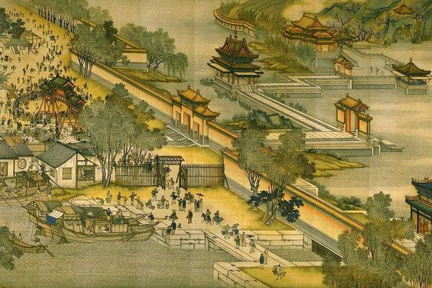
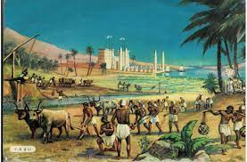
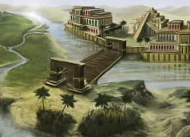
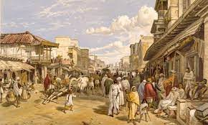
Накопичення знань, техніка і технології у добу стародавніх цивілізацій (Єгипет, Міжріччя, Індія, Китай).
Підготували:
Коваленко Марія,
Кондрацька Софія,
Мочалов Дмитро,
Мєшков Андрій

Slide 2
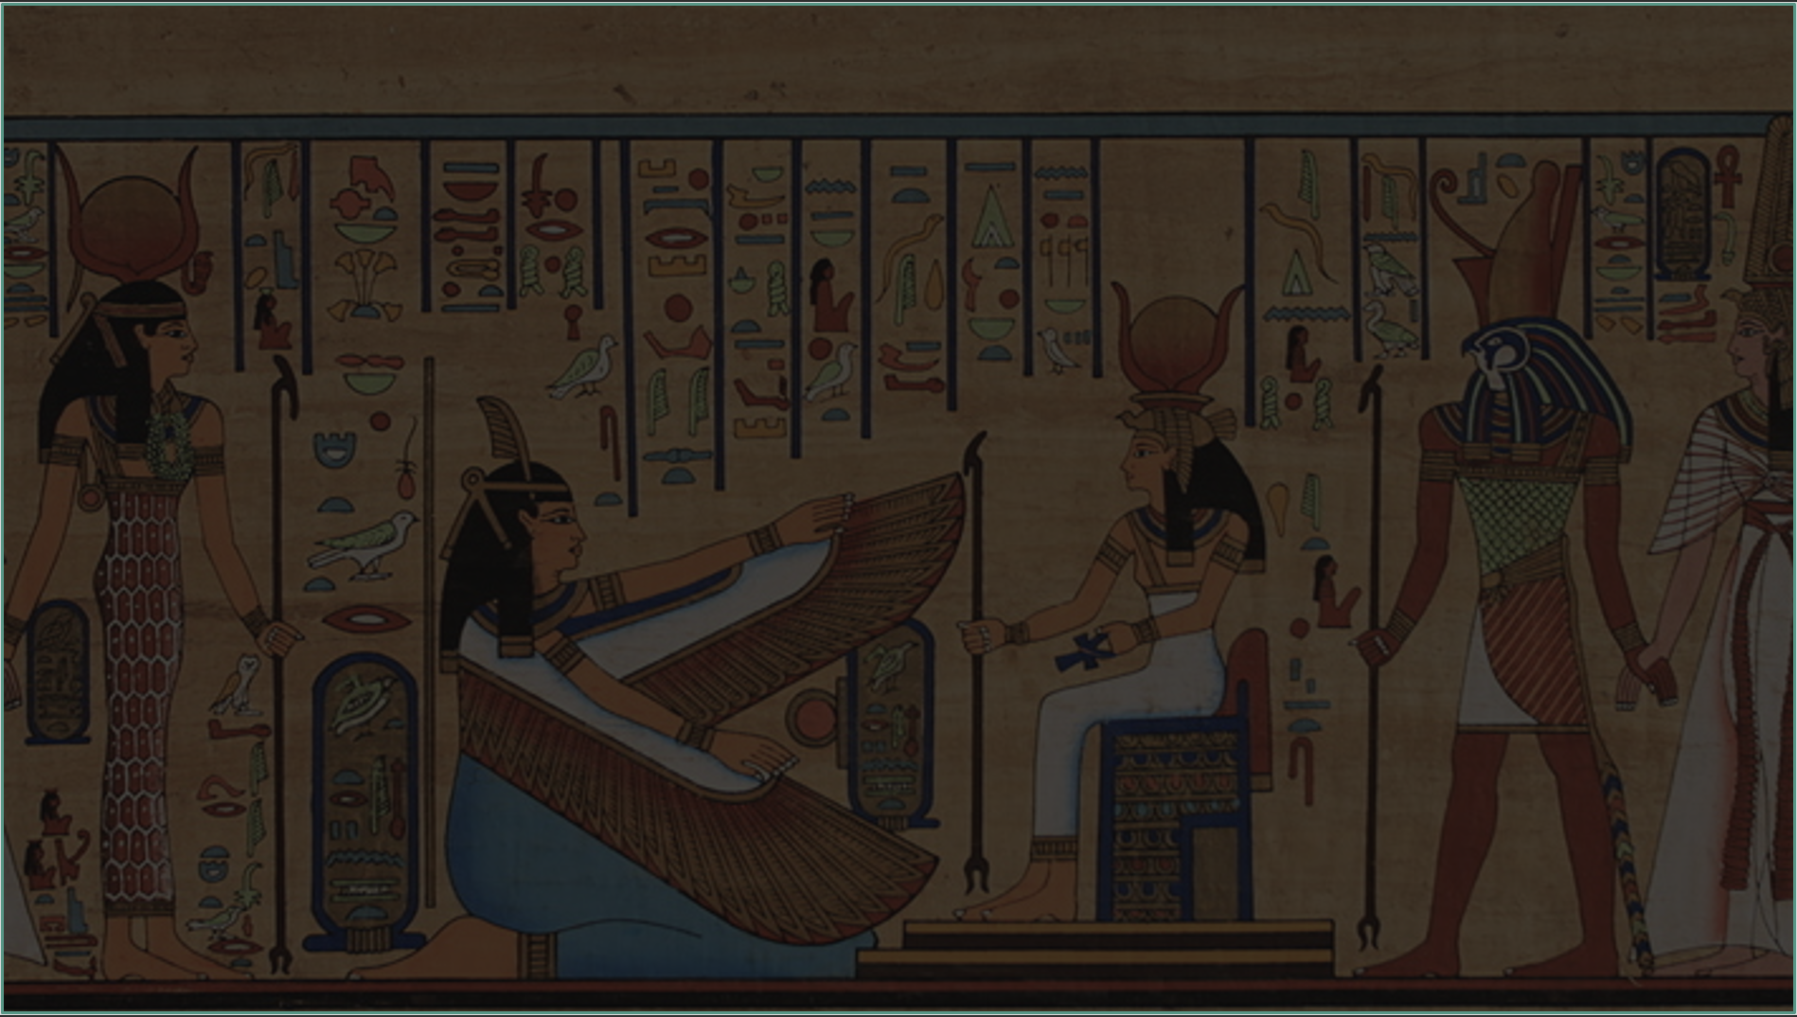
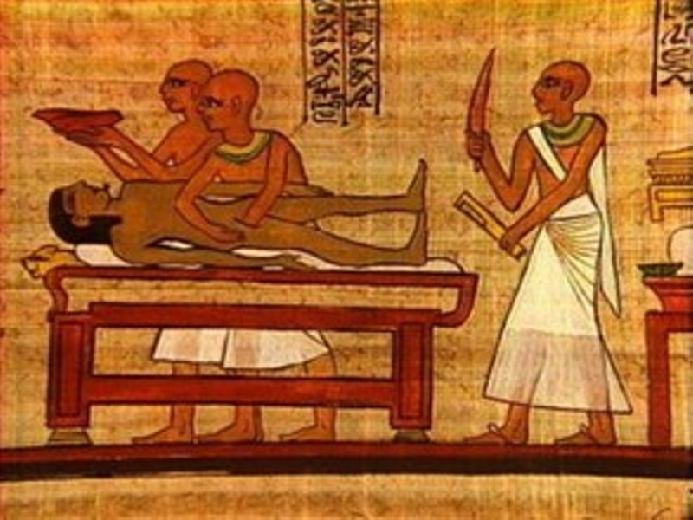
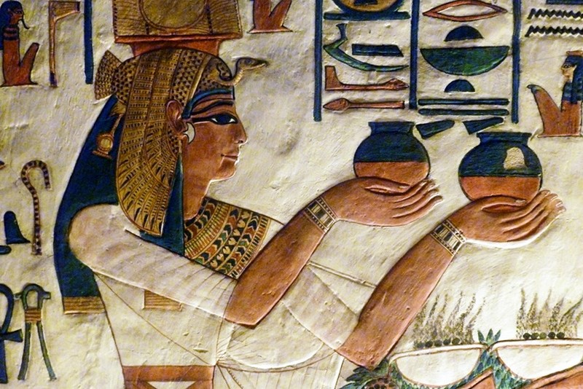
Наука у Стародавньому Єгипті
Давні єгиптяни досягли значних успіхів в медицині – існували зубні лікарі, окулісти, хірурги та ін. За допомогою набору медичних інструментів єгипетські хірурги робили складні операції.

Slide 3
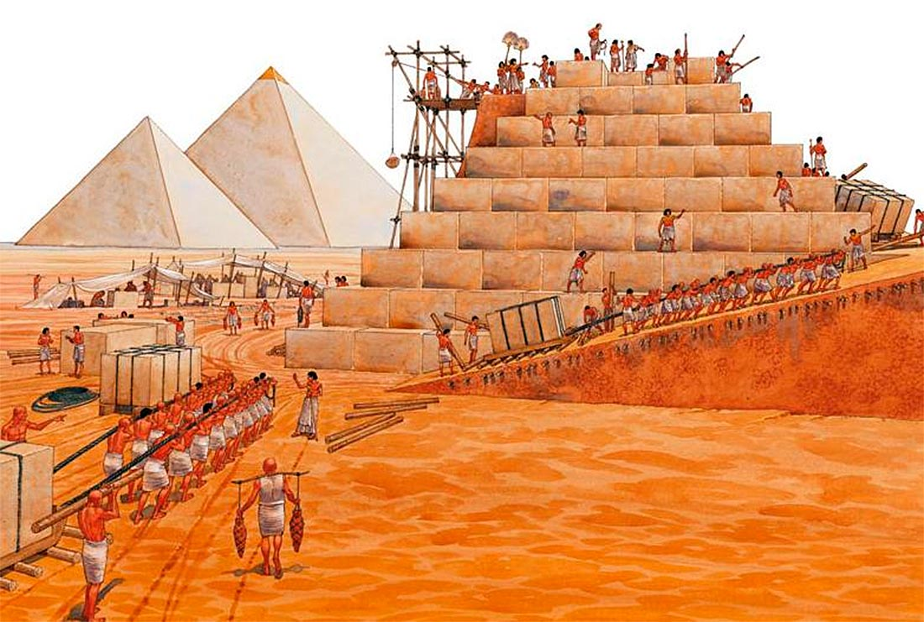
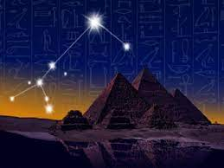
Наука у Стародавньому Єгипті
Практичні завдання вимірювання земельних ділянок після повеней Нілу, обліку і розподілу зібраного врожаю, складних розрахунків при будівництві храмів, гробниць і палаців сприяли розвитку математики.

Slide 4
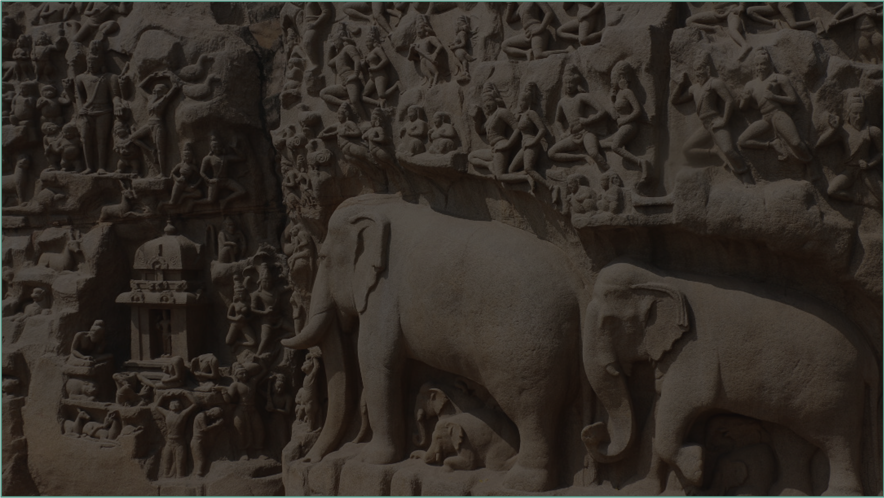
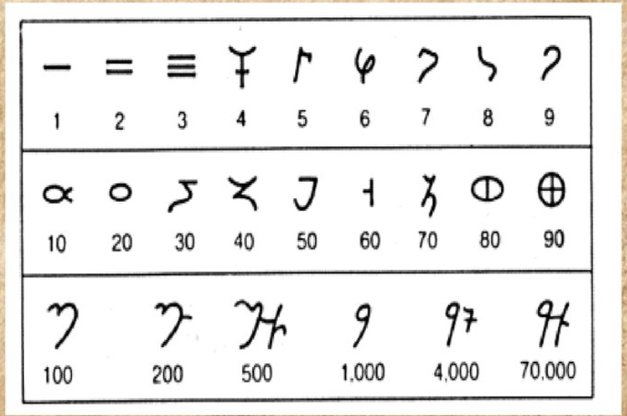
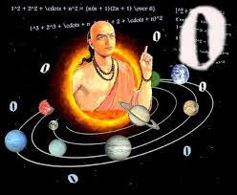
Наука в стародавній Індії
Індійці також досягли вагомих успіхів в математиці. У Стародавній Індії вміли добувати квадратні та кубічні корені, було відкрито теорему, відому нам як «теорема Піфагора». Цифри, якими ми користуємося і називаємо арабськими, насправді винайшли стародавні індійці, а потім уже їх перейняли араби.

Slide 5
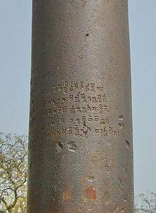
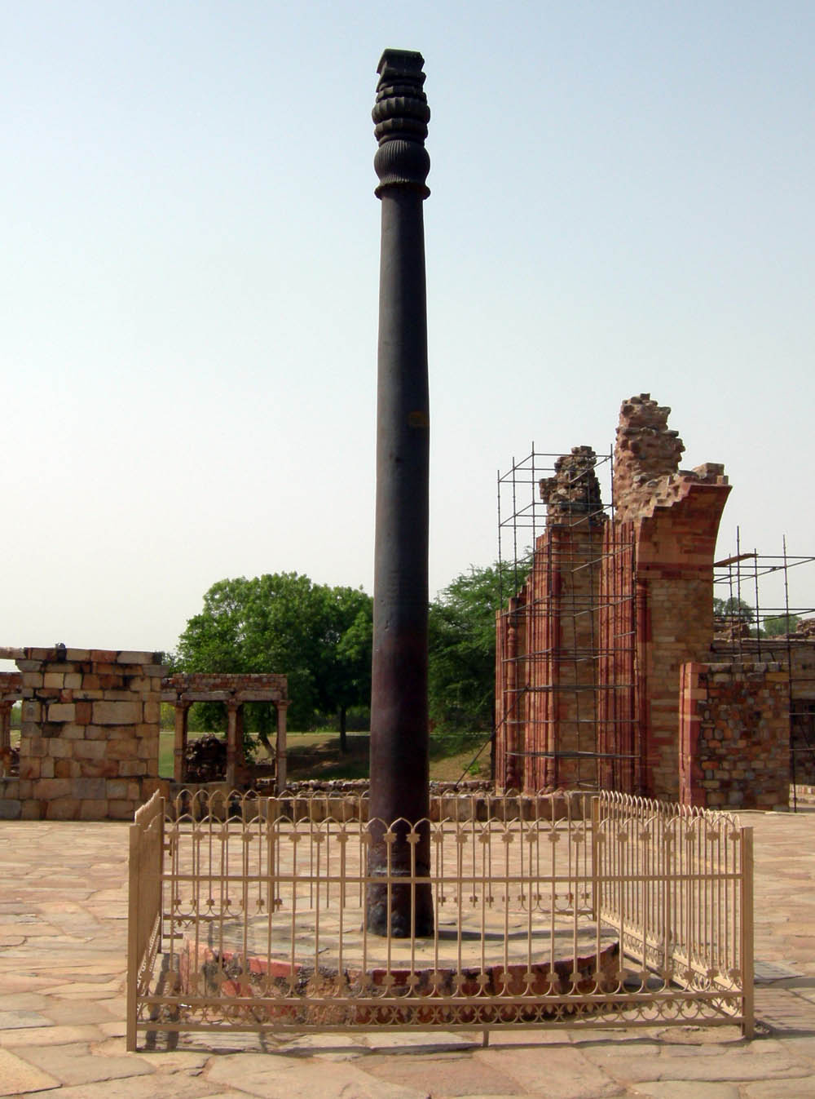
Наука в стародавній Індії
У Стародавній Індії знали секрет виплавки чистого заліза. Навіть у наш час, у сучасних лабораторіях можна добути лише декілька грамів такого заліза. А в Індії в V ст. н. е. було вилито 7-метрову колону масою 6 тонн із чистого заліза. Донині, через тисячоліття, на цій колоні немає іржі.

Slide 6
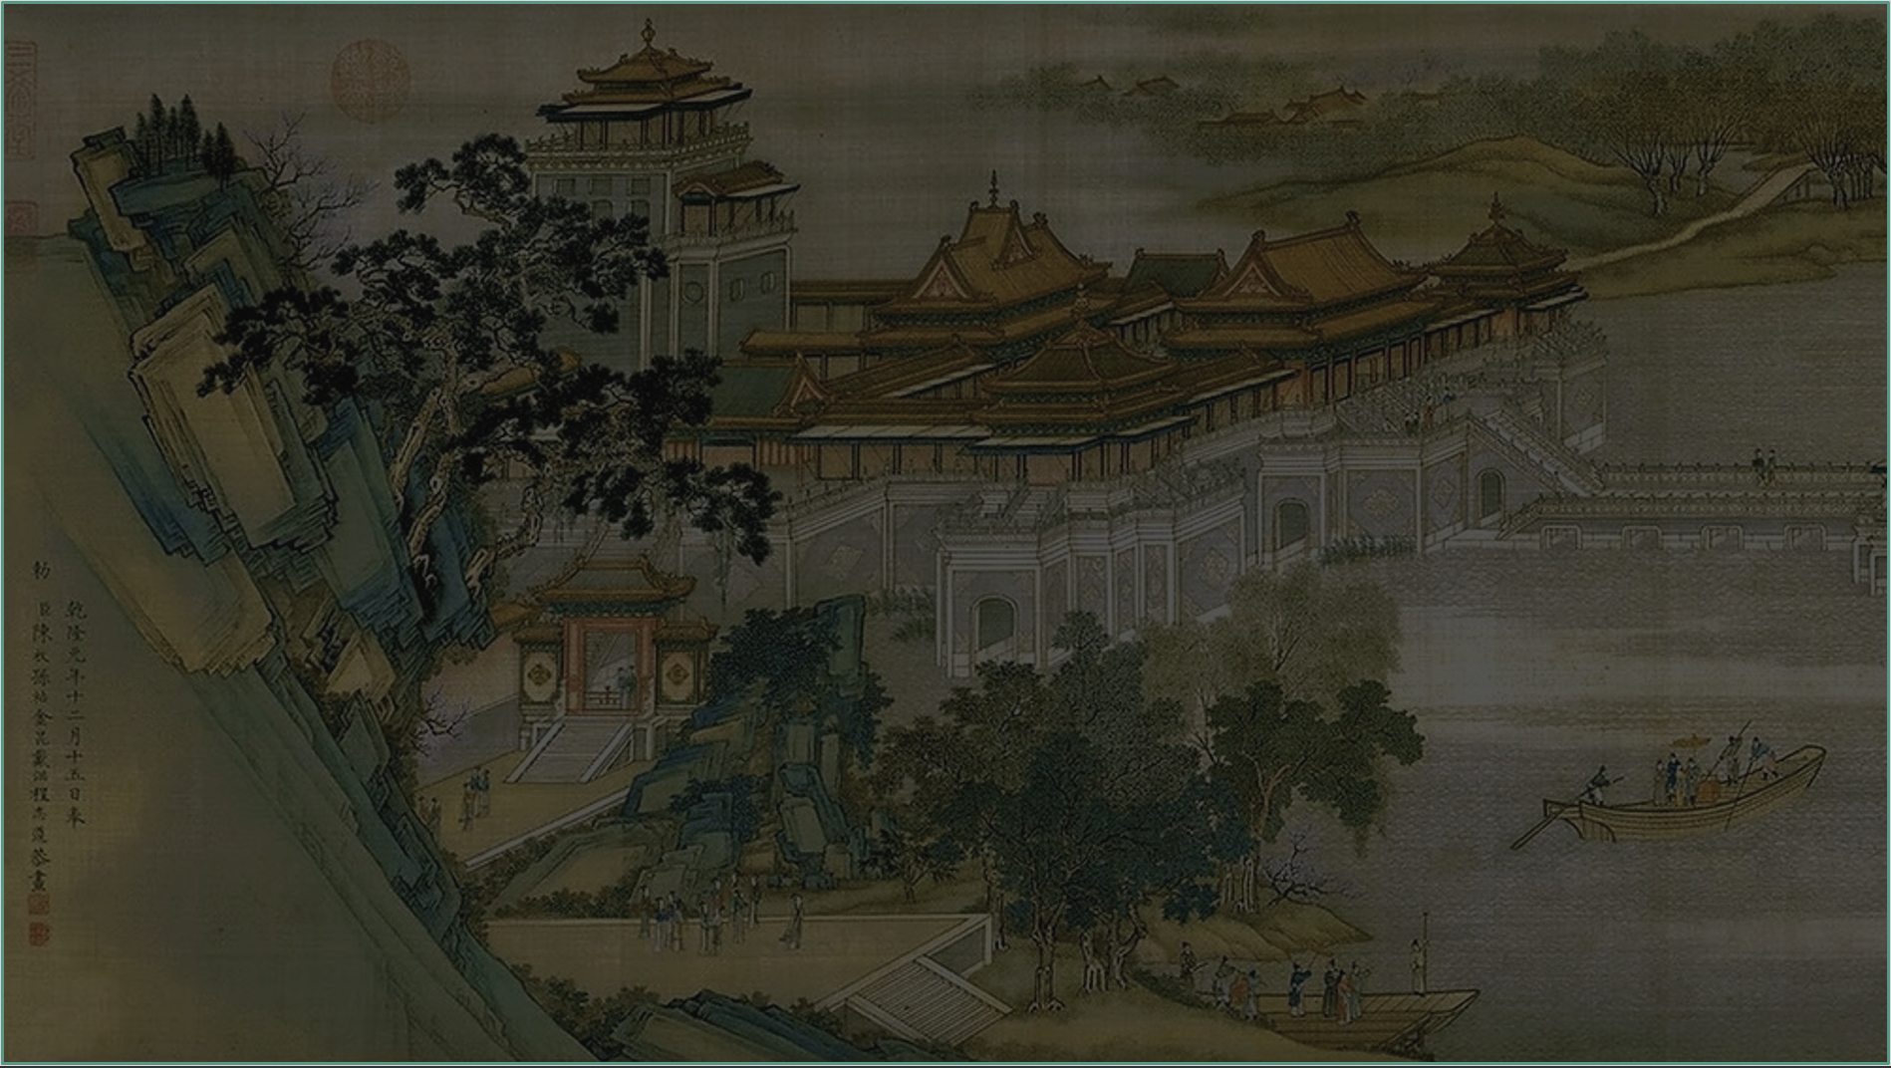
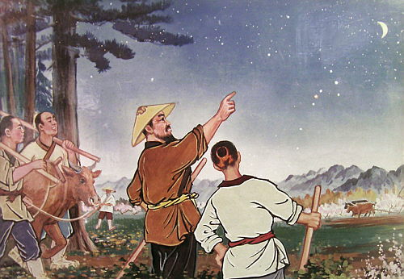
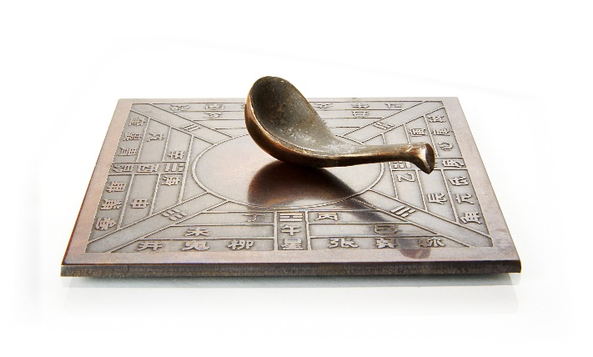
Наука в стародавньому Китаї
Щодо Китайців, вони вміли передбачати місячні й сонячні затемнення, навіть появу комет, уперше виявили плями на Сонці. Китайські математики знали десяткові дроби та дії з від’ємними числами.

Slide 7
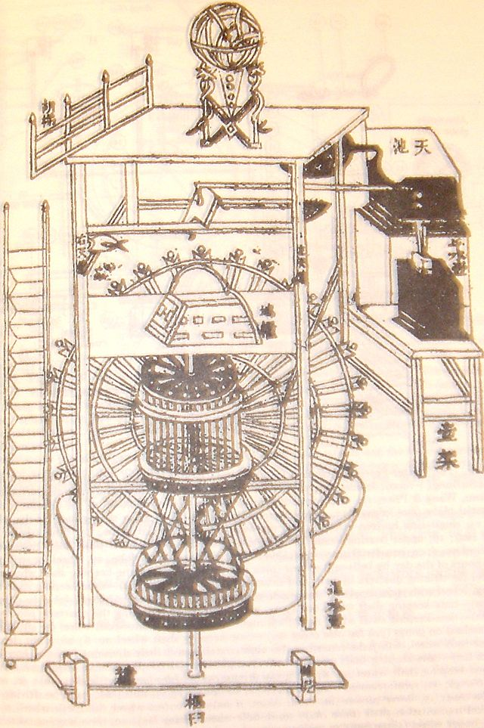
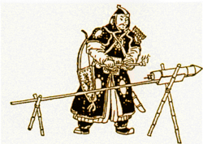
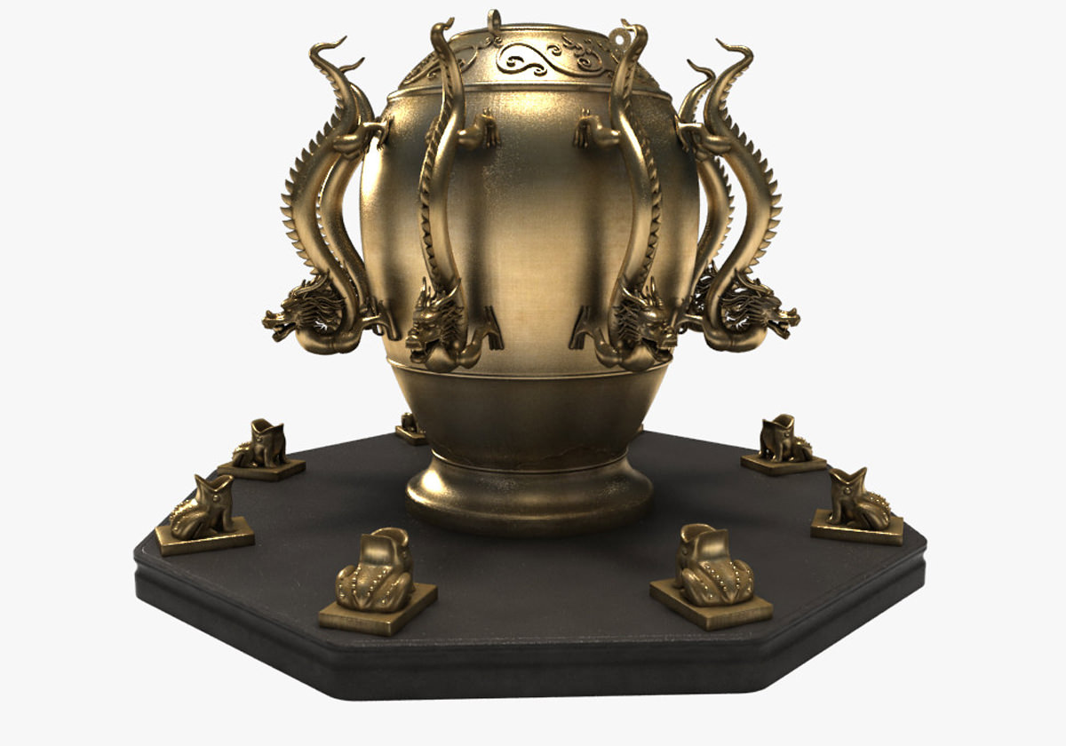
Наука в стародавньому Китаї
Глобус
Порох
Сейсмограф

Slide 8
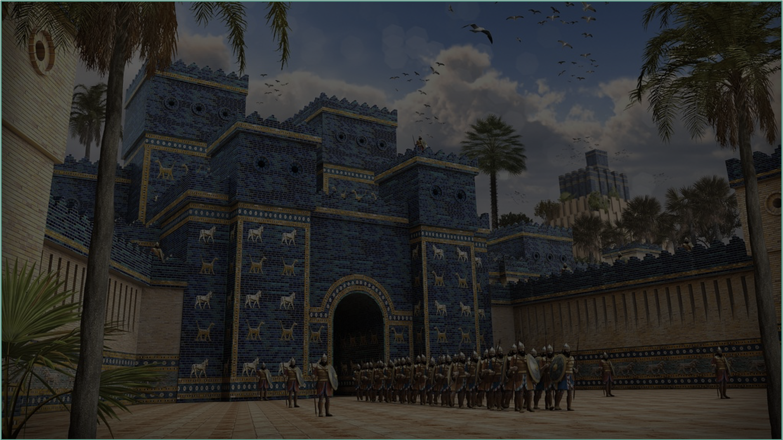
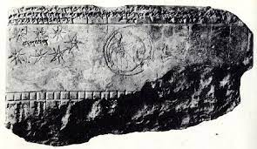
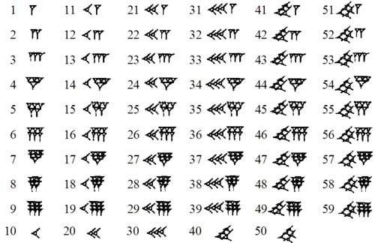
Наука в стародавній месопотамії
Завдяки розшифруванню «глиняних книг», отримано досить точні уявлення про рівень наукових знань в Межиріччі. Охоронцем вищої мудрості були жерці. Розумова праця вже відділилася від фізичної, але наука мала характер таємного знання.

Slide 9
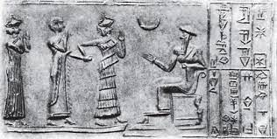
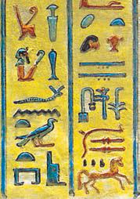
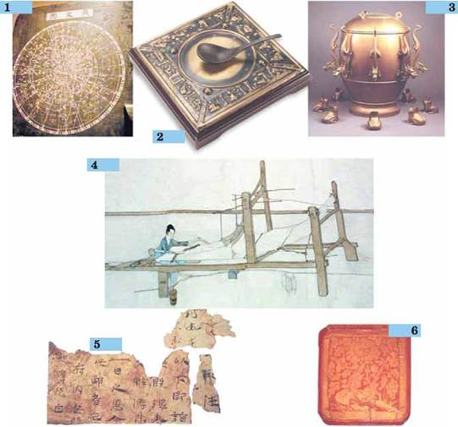
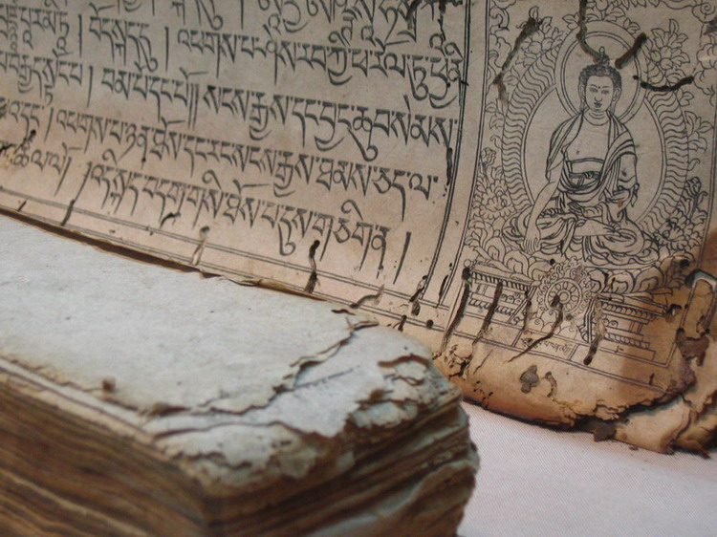

Slide 10
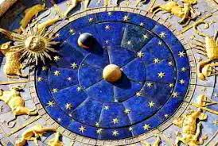
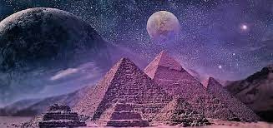
Чому саме такі галузі?
Успіху у всіх цих галузях сприяли людські проблеми, які потрібно були вирішувати. В стародавніх цивілізаціях були значні досягнення в математиці, а особливо в геометрії, оскільки вона буле дуже потрібна для будівництва.
Також окрім цього, люди в усі віки турбувались про своє здоров’я. Отже і розвиток медицини став необхідністю.

Slide 11
Чи пов’язане накопичення наукових знань з розвитком технологій?

Slide 12
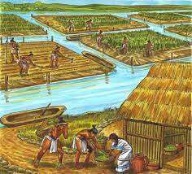
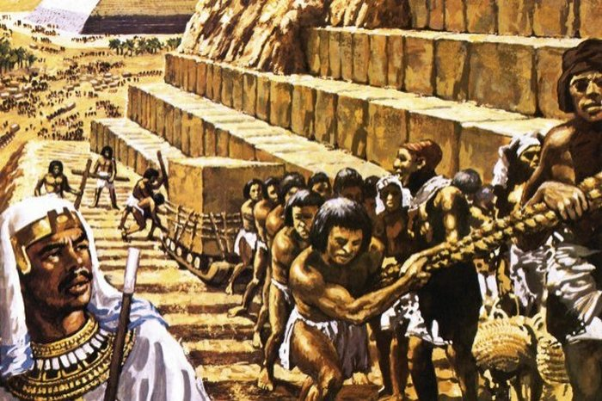
Стародавній Єгипет
Про рівень розвитку техніки і технології в Єгипті можна судити по численних текстах і малюнках на папірусах, рельєфам на стінах гробниць, саркофагів і так далі. Економіка Стародавнього Єгипту була заснована на рослинництві тому багато технологій розвивалося саме в цій галузі

Slide 13
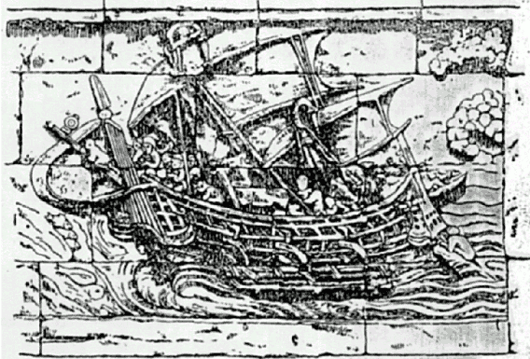
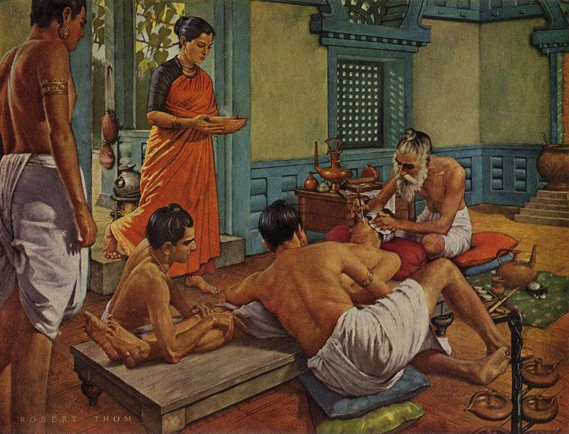
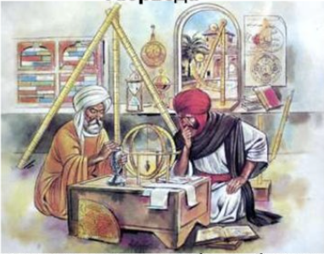
Стародавня Індія
В Стародавній Індії мистецтво кораблеводіння було засновано на річці Сінд 6000 років тому. Там же була винайдена тригонометрія - основа навігації у відкритому морі. Багата досягненнями Індія і в медицині.

Slide 14
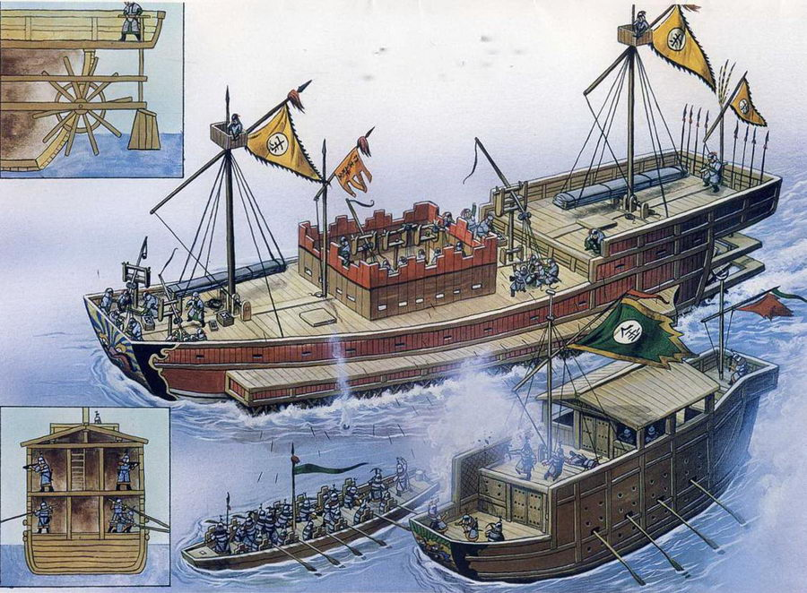
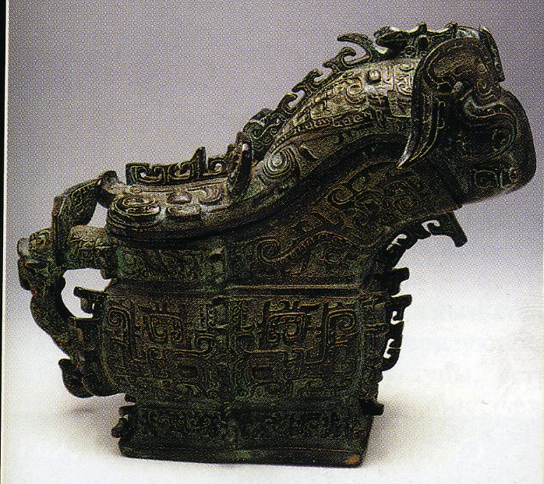
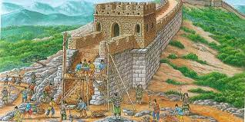
Цивілізація Давнього Китаю
Технічний прогрес спостерігався у будівництві, і передусім, в створенні гідроспоруд. Інтенсивно прокладалися іригаційні канали і внутрішні водні шляхи.

Slide 15
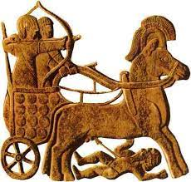
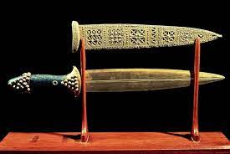
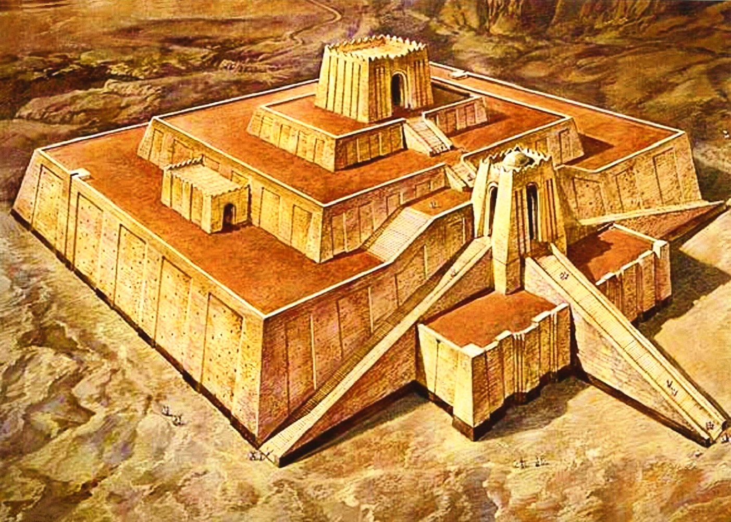
Месопотамія(Межиріччя)
Техніка і технології в Месопотамії розвивалися в першу чергу у напрямі вдосконалення озброєння, оскільки вирішальна перевага на полі битви, де вирішувалися долі іригаційного господарства, була в держав що мають в розпорядженні сталеве озброєння, бойові колісниці і потужні облогові знаряддя.

Slide 16
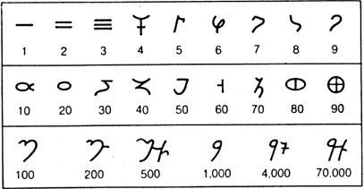
Письмо і числа
Писемність є найважливішою складовою частиною культури будь-якого народу. Вона виникає тоді, коли в результаті соціально-економічного і культурного розвитку суспільства в ній з'являється потреба.
Великим прогресом було і винайдення «цифр».
Завдяки саме письму і числам почали розвиватися точні науки, а отже і збільшилася кількість технологій і винаходів.

Slide 17
Специфіка кожної з цивілізацій

Slide 18
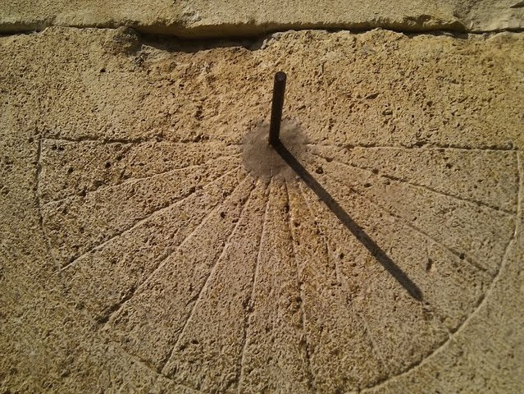
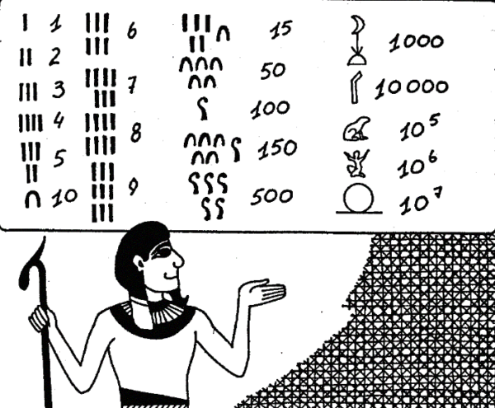
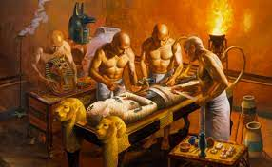
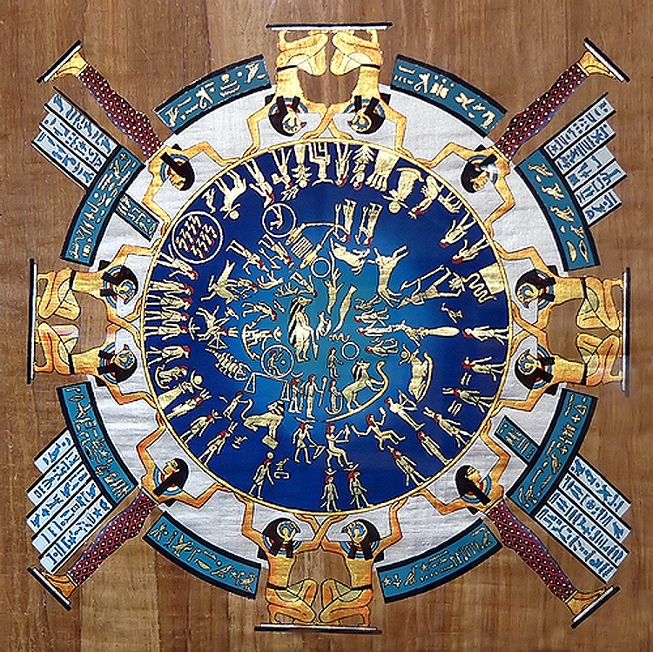
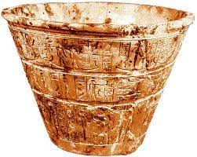
Стародавній Єгипет

Slide 19
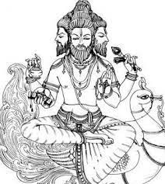
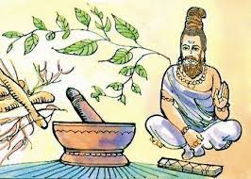
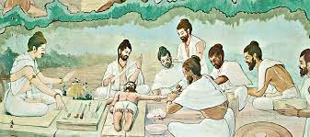
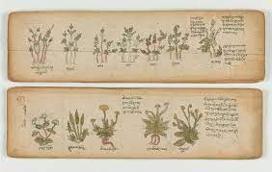

Стародавня Індія

Slide 20





Давній Китай

Slide 21





Межиріччя

Slide 22
ВИСНОВОК
Отже, цивілізації Індії, Китаю, Межиріччя та Єгипту продемонстрували доволі високий розвиток науки, як для свого часу та вплинули на розвиток наук інших цивілізацій.

Slide 23
СПИСОК ЛІТЕРАТУРИ
Джеймс П., Торп И. Древние изобретения. - Минск: Попурри, 1997. - С. 402.
Боголюбов А. Н. Механика в истории человечества. / Александр Николаевич Боголюбов. - М.: Наука, 1978. - С. 55.
История Древнего Востока: Учеб. для студ. вузов / [А.А. Вигасин, М.А. Дандамаев, М.В. Крюков и др.]; Под ред. В.И. Кузищина. - 3-е изд., перераб. и доп. - М.: Высшая школа, 2003. - С. 398.

Slide 24
ДЯКУЄМО ЗА УВАГУ!!!

Slide 25
ТЕСТ
1. В якій цивілізації зʼявився компас:
Китай
Єгипет
Індія
Межіріччя

Slide 26
ТЕСТ
2. В якій цивілізації створили цифри, які перетворились на арабські цифри:
Китай
Єгипет
Індія
Межіріччя

Slide 27
ТЕСТ
3. В якій цивілізації винайшли сонячний та водяний годинники:
Китай
Єгипет
Індія
Межіріччя

